Slide 1
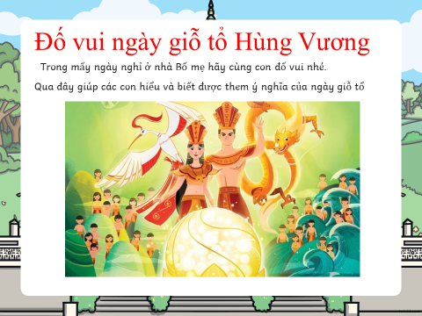

Slide 2

Lễ Giỗ Tổ Hùng Vương diễn ra vào ngày nào theo lịch âm?
Câu hỏi 1
Mùng 2 tháng 9
A
B
Mùng 10 tháng 3
Mùng 1 tháng 5
C

Slide 3
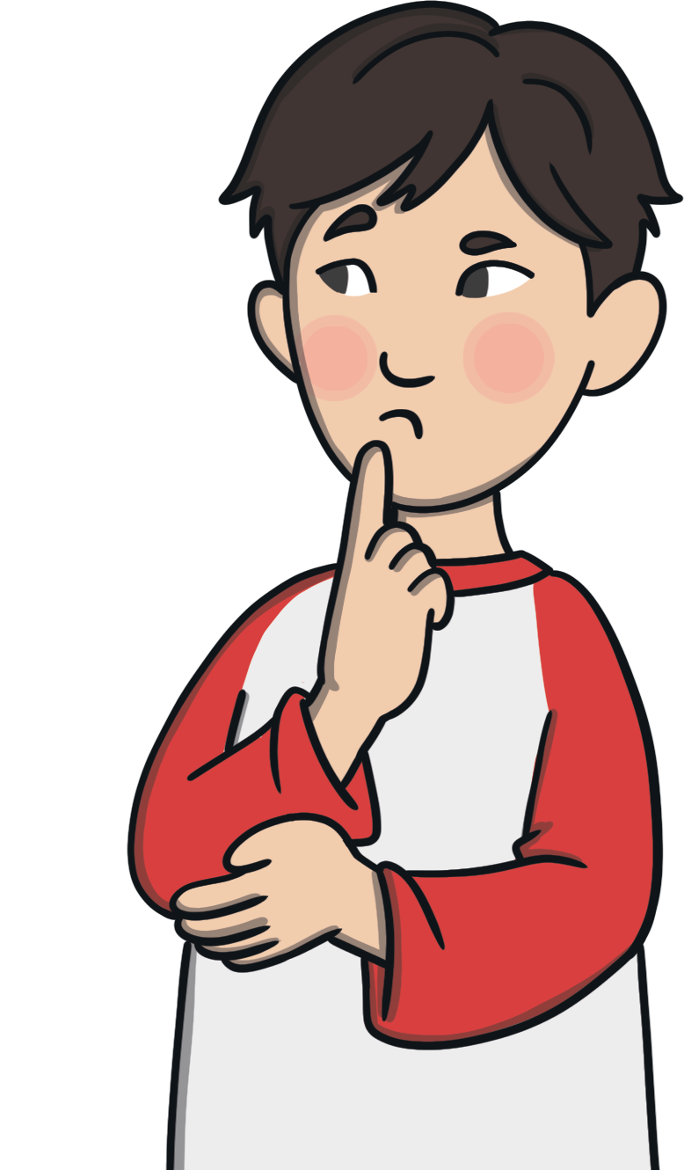
Hùng Vương là tên của ai?
Câu hỏi 2
A
Các vị vua nước ta thời xưa
B
Các vị thần linh
Các vị tướng quân
C

Slide 4

Vua Hùng đặt tên cho nước ta thời đó là gì?
Câu hỏi 3
Âu Lạc
A
Đại Việt
B
Văn Lang
C

Slide 5

Vua Hùng đã dạy nhân dân ta những gì?
Câu hỏi 4
A
Đánh giặc ngoại xâm
Sản xuất vũ khí
B
Trồng lúa, dệt vải
C

Slide 6

Khu di tích Đền Hùng nằm ở đâu?
Câu hỏi 5
A
Tỉnh Phú Thọ
Tỉnh Thừa Thiên Huế
B
Tỉnh Thái Nguyên
C

Slide 7

Câu chuyện nào KHÔNG liên quan đến thời kỳ Vua Hùng?
Câu hỏi 6
Sơn Tinh Thủy Tinh
A
B
Cây tre trăm đốt
Sự tích dưa hấu
C

Slide 8
“Tín ngưỡng thờ cúng Hùng Vương” được UNESCO công nhận là Di sản văn hóa phi vật thể vào năm nào?
Câu hỏi 7
A
2010
2011
B
2012
C

Slide 9

Đâu là một trong những lễ vật dâng cúng bắt buộc phải có trong ngày Giỗ tổ Hùng Vương?
Câu hỏi 8
A
Bánh nướng, bánh dẻo
Bánh trôi, bánh chay
B
Bánh chưng, bánh giầy
C

Slide 10
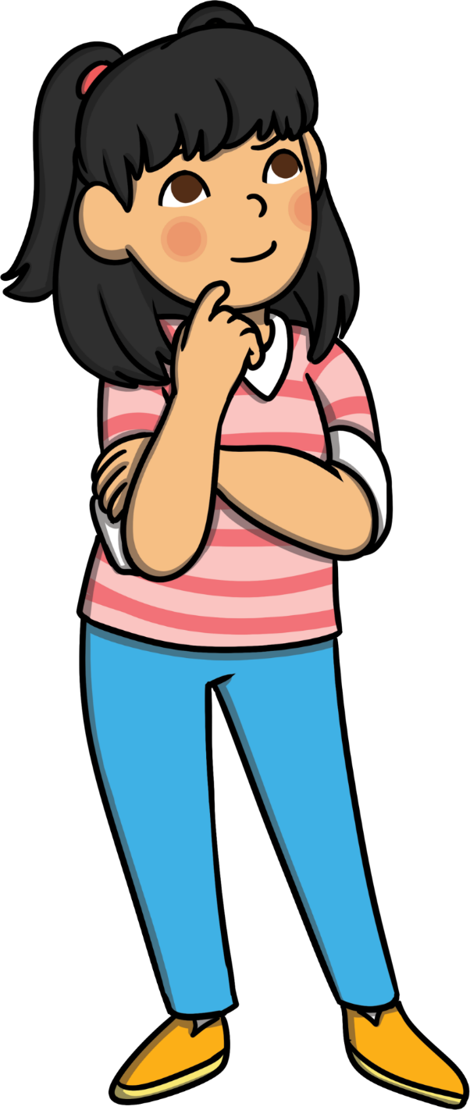
Hoạt động nào thường được tổ chức trong lễ hội ngày Giỗ tổ Hùng Vương?
Câu hỏi 9
Xem pháo hoa
A
B
Thi gói bánh chưng
Rước đèn, phá cỗ
C

